Slide 1




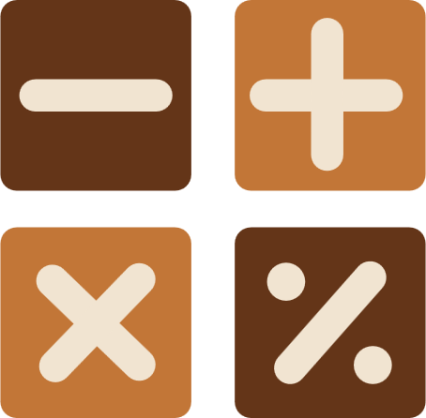



MATRIKS DAN OPERASI DASAR
PERTEMUAN 2

Slide 2



Hari ini kita akan mempelajari mengenai:
TUJUAN PEMBELAJARAN HARI INI
Notasi dan Terminologi Matriks
Jenis-Jenis Matriks
Operasi Sederhana Matriks

Slide 3

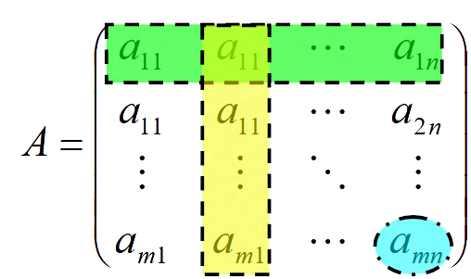
Notasi & Terminologi
← Baris Pertama (m)
Jadi, untuk merujuk suatu nilai didalam matriks digunakan variabel a(m,n)
Kolom Kedua (n)

Slide 4


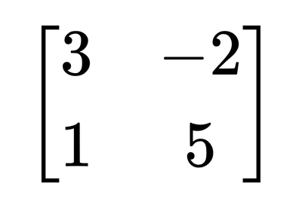
Notasi &Terminologi
Misalkan, kita punya matriks B diatas. Berapa nilai B(1,2) ?

Slide 5
Ordo (Ukuran)
Merupakan ukuran dari Matriks. Jika disebutkan bahwa Matriks A memiliki ordo 3x4 maka dapat dikatakan bahwa matriks memiliki 3 baris dan 4 kolom
Jika dikatakan Matriks A dan B berukuran sama, maka yang sama adalah ordonya.
Jika dikatakan Matriks A = B , maka nilai didalam Matriksnya sama persis

Slide 6

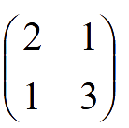
Merupakan Matriks yang memiliki jumlah baris dan kolom yang sama (2x2, 3x3, dst)
Jenis-Jenis
Matriks
Matriks Bujur Sangkar / Persegi

Slide 7
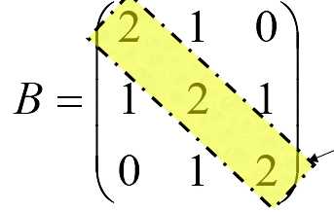
Unsur Diagonal Utama Matriks
Unsur diagonal Matriks adalah serangkaian nilai pada matriks persegi yang memiliki urutan baris dan kolom yang sama
Diagonal Utama penting untuk diketahui karena dapat membantu kita menentukan berbagai hal seperti trace , determinan, skala
dan materi lain yang akan kita pelajari dalam waktu kedepan

Slide 8
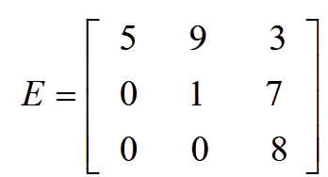
Terdiri dari dua:
Segitiga Atas
Matriks persegi yang semua unsur dibawah unsur diagonal utama pada kolom yang bersesuaian adalah nol.
Jenis-Jenis
Matriks
Matriks Segitiga

Slide 9
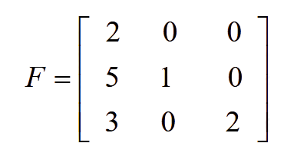
Terdiri dari dua:
Segitiga Bawah
Matriks persegi yang semua unsur diatas unsur diagonal pada kolom yang bersesuaian adalah nol.
Jenis-Jenis
Matriks
Matriks Segitiga

Slide 10
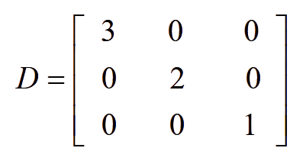
Matriks persegi dimana setiap unsur
yang bukan merupakan unsur diagonal adalah nol.
Jenis-Jenis
Matriks
Matriks Diagonal

Slide 11
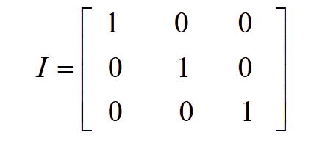
Matriks Identitas dimana unsur diagonalnya adalah satu dan setiap unsur yang bukan merupakan unsur diagonal adalah nol.
Jenis-Jenis
Matriks
Matriks Satuan (Identitas)

Slide 12

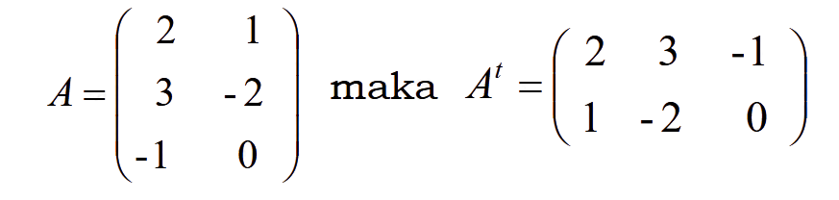

Matriks transpos diperoleh dengan menukar
baris matriks menjadi kolom seletak, atau sebaliknya. Notasi (hasil transpos matriks A)
Jenis-Jenis
Matriks
Transpos Matriks
Jika matriks maka matriks A dinamakan
matriks Simetri.

Slide 13
Operasi Dasar Matriks
Beberapa operasi dasar Matriks yang akan kita pelajari:
  Penjumlahaan Matriks
  Perkalian Matriks yang terbagi menjadi
    Perkalian Skalar dengan Matriks
    Perkalian Matriks dengan Matriks
  Operasi Berbasis Elementer

Slide 14
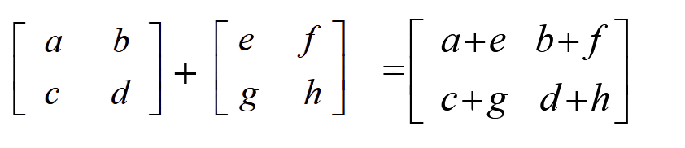
Penjumlahan & Pengurangan Matriks
Penjumlahan dan pengurangan Matriks hanya bisa dilakukan kepada Matriks Ordo Sama

Slide 15
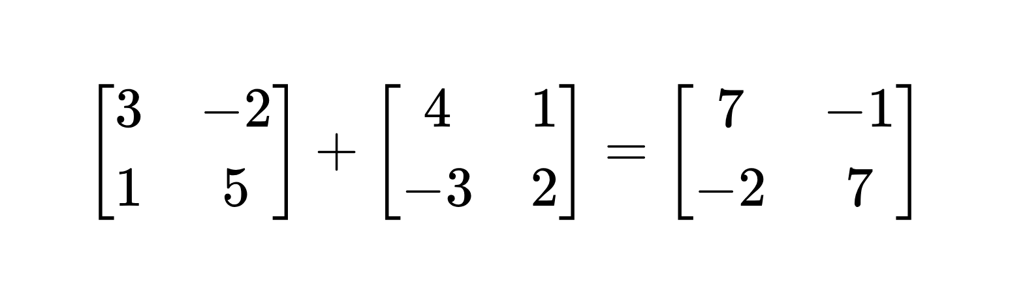
CONTOH SOAL
Penjumlahan Matriks

Slide 16

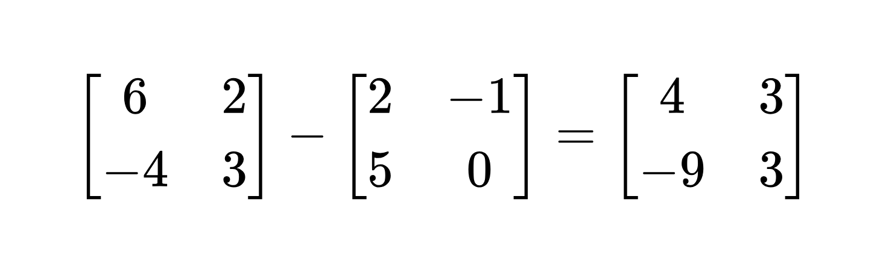
LATIHAN SOAL
BERAPA NILAI
Pengurangan Matriks
A
Tentukan nilai yang benar dari setiap kotak berlabel.
B
B
D
C
A
C
D

Slide 17
JAWABAN
Pengurangan Matriks

Slide 18
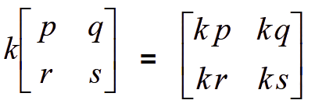
Perkalian Skalar Matriks
Adalah perkalian antara sebuah nilai dengan suatu matriks

Slide 19

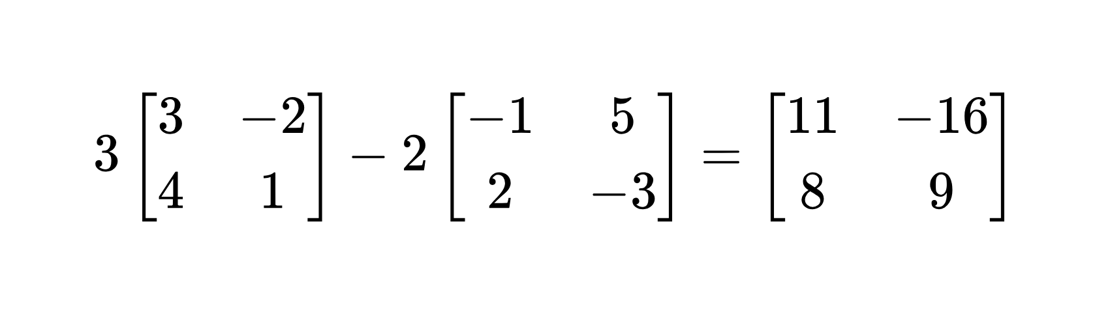
BERAPA NILAI?
LATIHAN SOAL
A
B
C
D
Perkalian
Skalar Matriks
Tentukan nilai yang benar dari setiap kotak berlabel. Kemudian masukkan kode yang sesuai.
C
D
A
B

Slide 20
JAWABAN
Perkalian
Skalar Matriks
Tentukan nilai yang benar dari setiap kotak berlabel.

Slide 21

SEKIAN MATERI HARI INI
TERIMA
KASIH

